Slide 1
第八章 组合变形及连接部分的计算
§8-1 概述
§8-2 双对称截面梁在两个相互垂直平面内的弯曲
§8-3 拉伸（压缩）与弯曲的组合变形
§8-4 扭转和弯曲的组合变形
§8-5 连接件的实用计算法
§8-6 铆钉和螺栓连接的计算

Slide 2

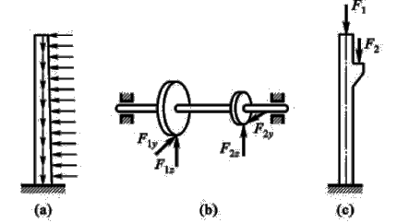
§8-1 概 述
Ⅰ. 组合变形
构件在荷载的作用下如发生两种或两种以上基本形式的变形，且几种变形所对应的应力（和变形）属于同一数量级，则构件的变形称为组合变形（combined deformation）。
烟囱（图a）有侧向荷载（风荷，地震力）时发生弯压组合变形。

Slide 3
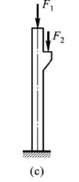
齿轮传动轴（图b）发生弯曲与扭转组合变形（两个相互垂直平面内的弯曲加扭转）。
吊车立柱（图c）受偏心压缩，发生弯压组合变形。

Slide 4
对于组合变形下的构件，在线性弹性范围内且小变形的条件下，可应用叠加原理将各基本形式变形下的内力、应力或位移进行叠加。
在具体计算中，究竟先按内力叠加（按矢量法则叠加）再计算应力和位移，还是先计算各基本形式变形下的应力或位移然后叠加，须视情况而定。

Slide 5
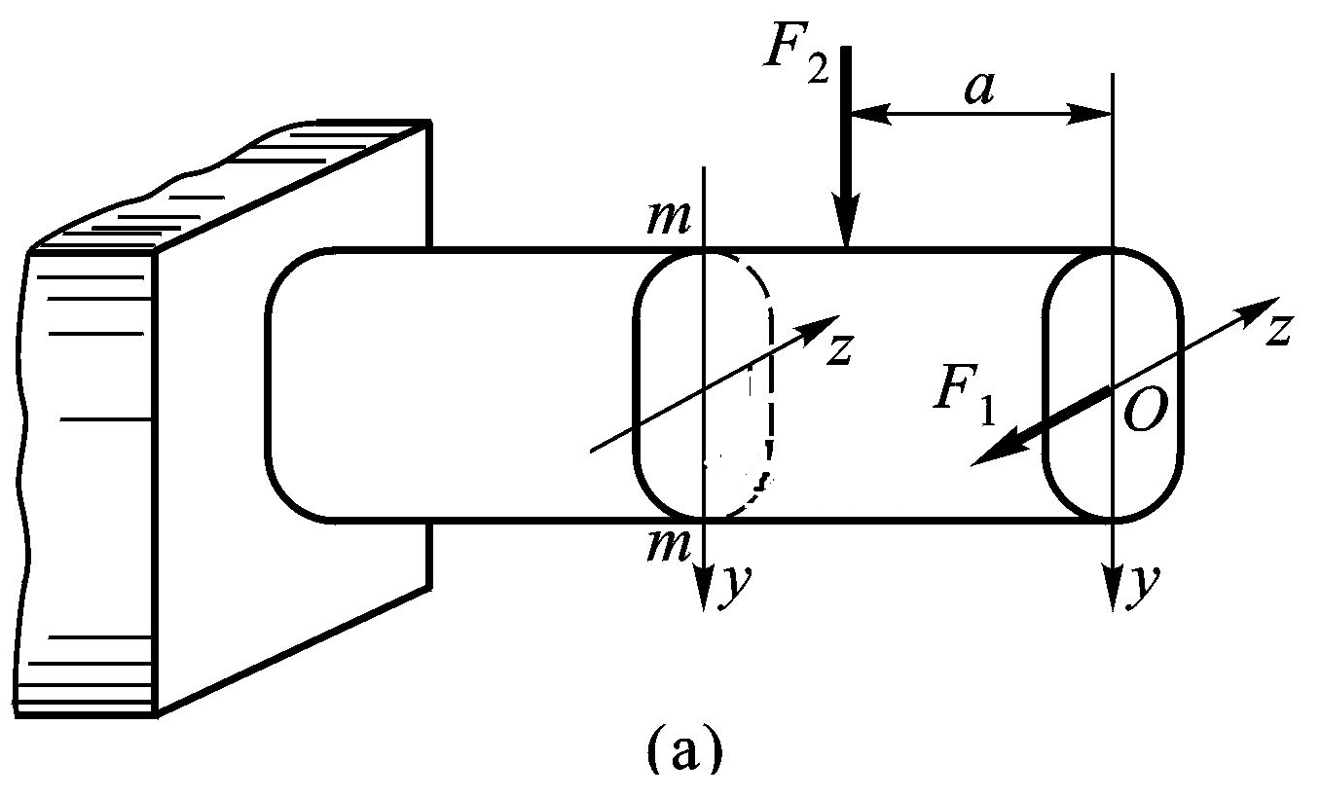
§8-2 双对称截面梁在两个相互垂直平面内的弯曲
具有双对称截面的梁，它在任何一个纵向对称面内弯曲时均为平面弯曲。
故具有双对称截面的梁在两个纵向对称面内同时承受横向外力作用时，在线性弹性且小变形情况下，可以分别按平面弯曲计算每一弯曲情况下横截面上的应力和位移，然后叠加。

Slide 6
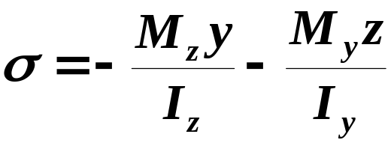
考虑荷载F不在梁的任一纵向对称面内的情况
F_{z}
F_{z}
x
z
ϕ
F
ϕ
F_{y}
F_{y}
F
x
l-x
l
y

Slide 7
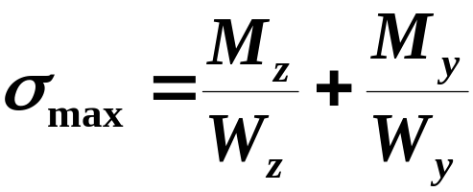
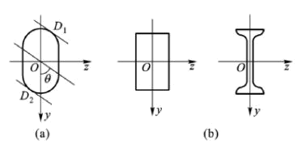
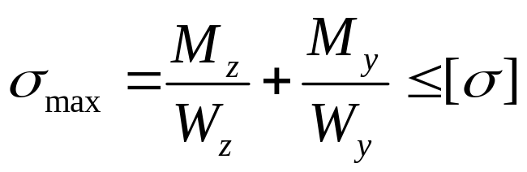
对于有外棱角的矩形截面，横截面上的最大正应力发生在角点，且处于单向应力状态，
F_{z}
z
ϕ
F_{y}
F
y
其危险点的强度条件为

Slide 8
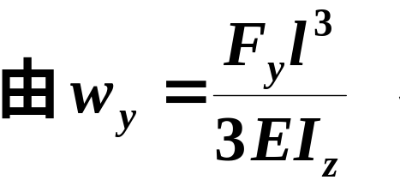
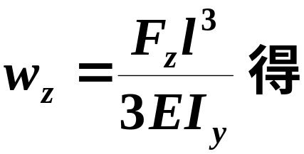
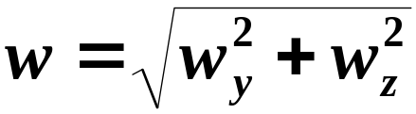
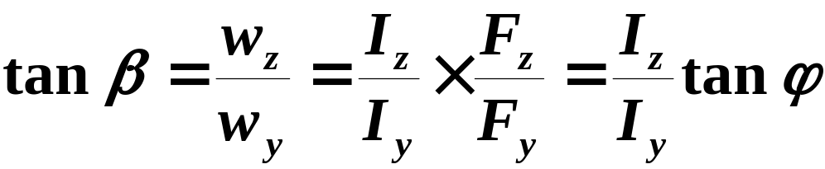
再来看看梁的挠度
w_{z}
ϕ
w_{y}
β
w
F
y
(1) 当I_{y}≠I_{z}时，β ≠ϕ，即梁的弯曲方向不与荷载方向一致时发生的弯曲称为斜弯曲;
当I_{y}=I_{z}（如圆形和正多边形截面）时 ，β =ϕ，梁始终发生平面弯曲;

Slide 9
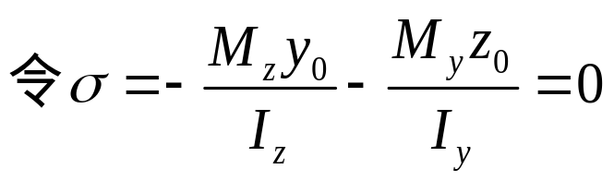
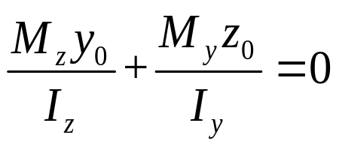
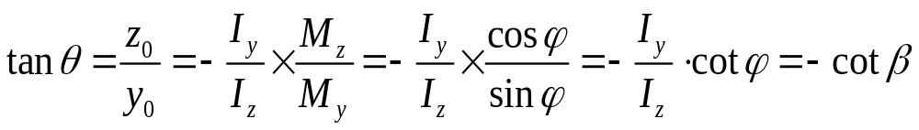
对于没有外棱角截面的梁，可以先确定中性轴的位置找出应力危险点
中性轴
z
θ
β
得出中性轴的方程为：
ϕ
w
F
y
中性轴过坐标原点
中性轴与y轴的夹角θ 为：
可见中性轴与挠曲面是始终垂直的。

Slide 10
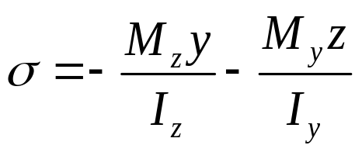
确定中性轴的方向后，作平行于中性轴的两直线，分别与横截面的周边相切，这两个切点就是该截面上拉应力和压应力为最大的点。从而可分别计算水平和竖直平面内弯曲时这两点的应力，然后叠加。
切线
中性轴
z
θ
β
ϕ
w
F
y
中性轴过坐标原点
或者将这两个切点坐标直接代入下式求出危险点的应力值。

Slide 11

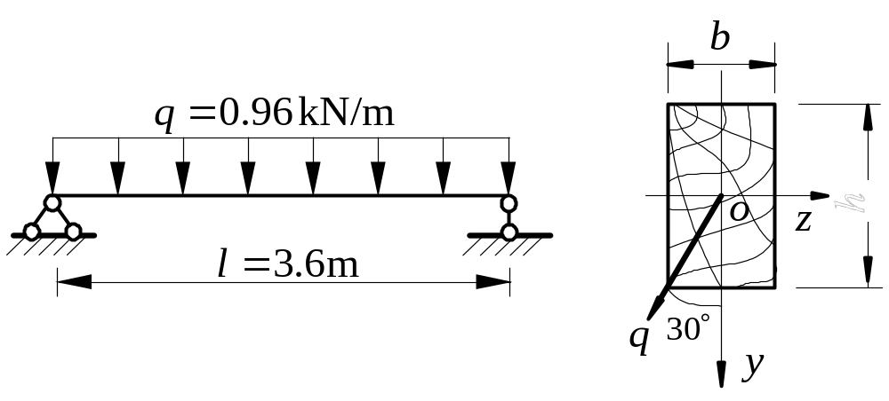
已知简支木梁受荷载如图所示，若木梁采用h : b = 3:2的矩形截面，其容许应力为 。试设计木梁截面尺寸。

Slide 12

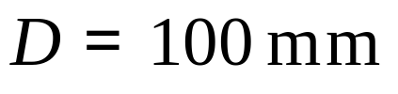
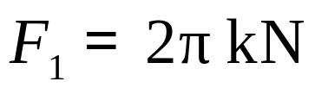
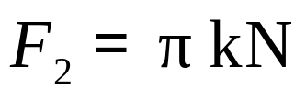
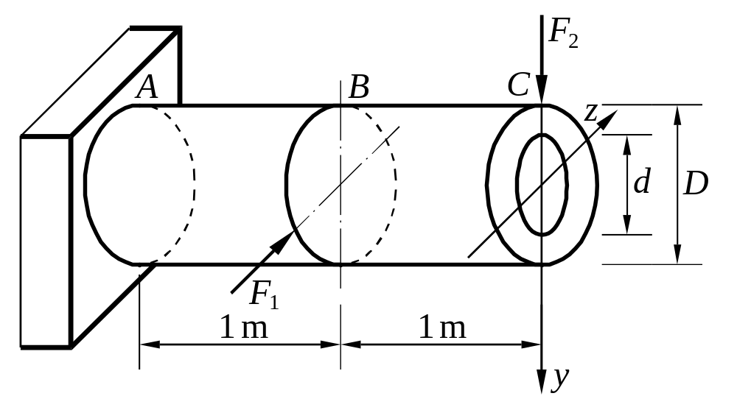
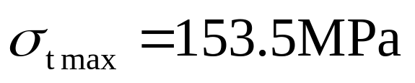
图示空心圆杆，内径
，外径
承受水平力
，铅直力 。试求杆
内的最大拉应力。

